Slide 1
СЕМИНАРИ ЗА СТРУЧНО УСАВРШАВАЊЕ ИЗ ОБЛАСТИ ОБРАЗОВНЕ ИНФОРМАЦИОНЕ ТЕХНОЛОГИЈЕ 2010/2011
учитељи, наставници, директори, стручни сарадници, васпитачи
Аутор: проф. др Данимир Мандић

Slide 2
Полазне основе за креирање семинара
Школа - установа у којој ученици на организаован и систематски начин у оквиру наставе стичу знања, навике и вештине.
Настава – намерне, планиране и организоване активности наставника и ученика ради усвајања нових садржаја.
Кључни фактори:
Традиционалне наставе Савремене наставе
Ученик
Ученик
Наставник
Садржаји
Наставник
Садржаји
Образовна технологија
Дидактички троугао у којем постоји
узајамно повратни утицај
Дидактички четвороугао у којем постоји
узајамно повратни утицај

Slide 3
Семинари из образовне информационе технологије
Циљ нашег деловања усмерен је на проширивање знања учесника семинара о педагошком значају и могућностима примене нових информационих технологија ради иновирања, обогаћивања и унапређивања рада у основним и средњим школама.
Развој информационих технологија се у значајној мери супроставља парадигми Коменског и традиционалним начинима образовања ученика, те се Едусофт побринуо да кроз 2 акредитована семинара приступи корисницима неуједначених предзнања из области образовне информационе технологије.
Пре избора неког од модула корисници могу урадити иницијалне тестове и тако прецизније одредити ниво постојећих знања и вештина у области образовне информационе технологије.

Slide 4
1. Oбразовно-информационе технологије и разумевање ширег значаја инплементације ИТ у наставни рад
Циљ другог модула: иновирање знања и вештина учесника у примени образовне информационе технологије. Намера је дакле да постојећи информатички алат на прави начин буде примењен у процесима: планирања, реализације, вредновањa и иновирањa наставног рада ради подизања квалитета и ефикасности образовног рада.
Садржај првог модула
Образовна техника и технологија
Педагошки ефекти примене образовне информационе технологије
Врсте дидактичких медија
Могућности примене образовне телевизије
Врсте образовног софтвера
Технологија примене образовног софтвера
Мултимедијалне учионице
Интернет технологије у образовању
WEB портали у образовању
Значај планирања, организације и вредновања рада подржаног савременим ОИТ
Трајање:
дводневни семинар - 16 часова
Циљна група:
васпитачи, учитељи, наставници, директори, стручни сарадници

Slide 5
Савремена образовна информациона технологија
Образовна информациона техника
Образовна
информациона технологија
Мултимедијални рачунар
DVD, MP3 i MP4 player
IPTV, Web TV, кабловска и интерна ТВ
БИМ пројектор
Интерактивне табле
Документ и web камере
Дигитални фотоапарати, мобилни
телефони, диктафони ...
Познавање циља наставног
предмета
Познавање садржаја
Познавање личности ученика
Избор адекватних метода,
облика, средстава и медија
наставног рада
Вредновање наставног рада
Креирање нових наставних
средстава

Slide 6
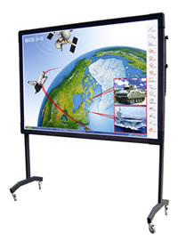
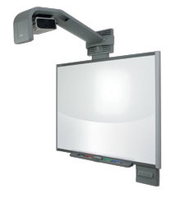
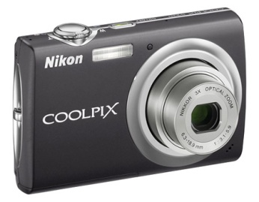
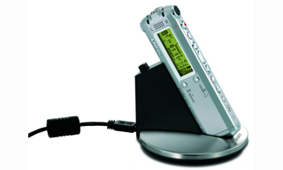
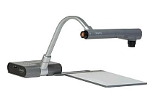
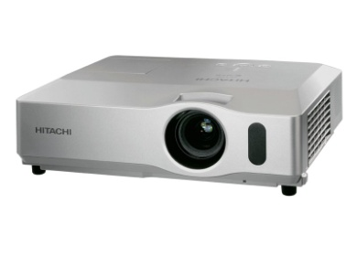
Савремена дидактичка опрема у наставном раду
фотоапарат
телефон
смарт таблa
интерактивнa таблa
електронскa таблa
МP3 диктафон
РАЧУНАР
документ камера
пројектор

Slide 7
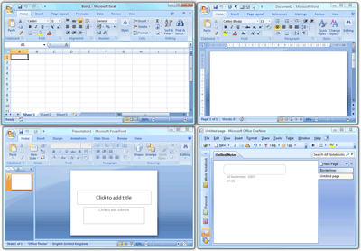
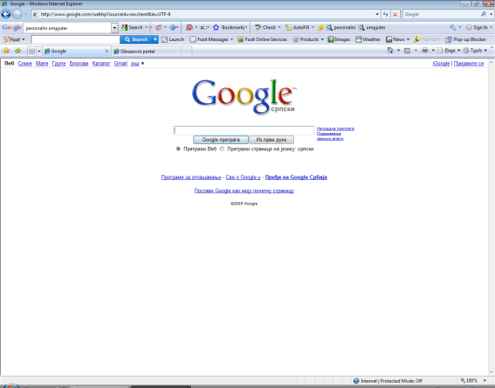
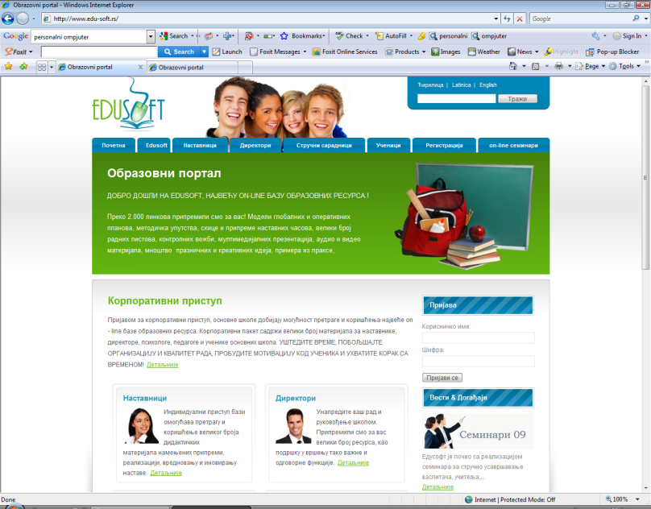
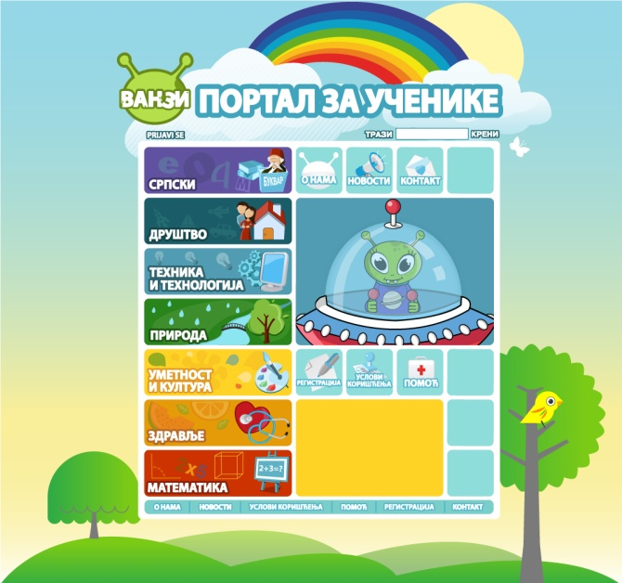
Системски и апликативни софтвери, интернет...
Widows XP, Vista
MS Office 2007
Internet Explorer
Образовни web портали
Образовни софтвери

Slide 8
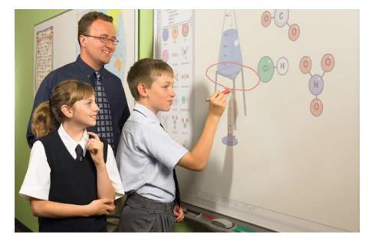
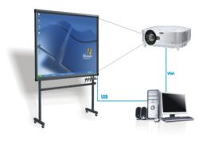
Педагошки ефекти примене образовне информационе технологије
Елементарна информатичка знања и вештина руковања образовном информационом техником чврсто повезана са знањима из: психологије, педагогије, дидактике и методика појединих предмета, дају целовита знања из области савремене образовне информационе технологије.
Шта?
Како?
Зашто?

Slide 9
2. Коришћење савремене технологије, креирање дидактичких средстава и вредновање наставног рада
Циљ другог модула - ослобађање креативног и стваралачког бића у личности наставника,
кроз креирање различитих ресурса намењених васпитно образовном раду. Реч је дакле о
стварању једне нове климе у којој се на максималан начин користе предности нових
информационих технологија у раду, на радост свих учесника семинарa и саме деце.
Садржаји другог модула
Иновативни модели наставе подржане новим технологијама
Упознавање са процесом дидактичког моделовања ресурса потребних за планирање, реализацију, вредновање наставног рада
Структуирање, креирање и израда дидактичких средстава уз коришћење различитих извора информација
Детаљна групна анализа свих продуката рада учесника (насталих током семинара)
Интеграција креираних ресурса у процес планирања, реализације и вредновања рада
Презентација резултата рада у оквиру двојезичног Едусофт on- line часописа
Трајање: дводневни семинар - 16 часова
Циљна група: васпитачи, учитељи, наставници, директори, стручни сарадници

Slide 10
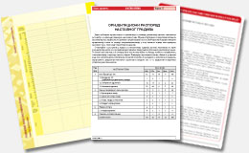
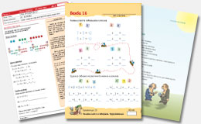
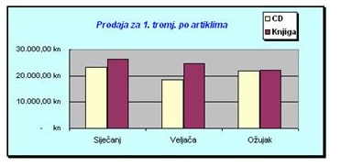
Планирање, реализација и вредновање наставе подржане ОИТ
Интеграција ОИТ у годишње, оперативне и месечне планове наставника
Организациони елементи наставе подржане ОИТ
Праћење, мерење и вредновање наставе подржане савременом ОИТ

Slide 11
У припреми Edusoft – on line семинари за стручно усавршавање наставника

